Slide 1
Pemrograman berorientasi objek
Penyewaan motor link : https://github.com/NandaArthadya/TA-PenyewaanMotor.git
By Nanda Arthadya / 2100018347 / G

Slide 2
Deskripsi aplikasi
Apikasi yang saya buat yaitu aplikasi Penyewaan atau Rental Motor . Aplikasi ini ditujukan untuk para pengguna yang akan menyewa motor agar lebih cepat serta lebih efisien. Aplikasi ini juga berisikan beberapa menu yang dapat di gunakan oleh pengguna.

Slide 3
Fitur aplikasi
Daftar petugas
Daftar motor
penyewa
struk
Berisikan data petugas
Terdapat 2 jenis motor yaitu Motor keluaran terbaru dan lama
Penyewa memasukkan data diri.
Berisikan total harga dan informasi penyewa

Slide 4
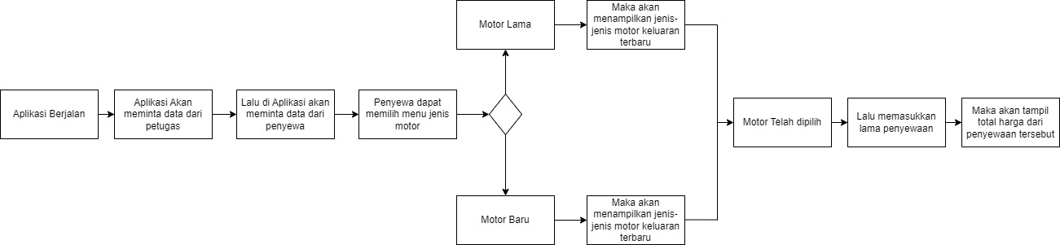
Alur kerja

Slide 5
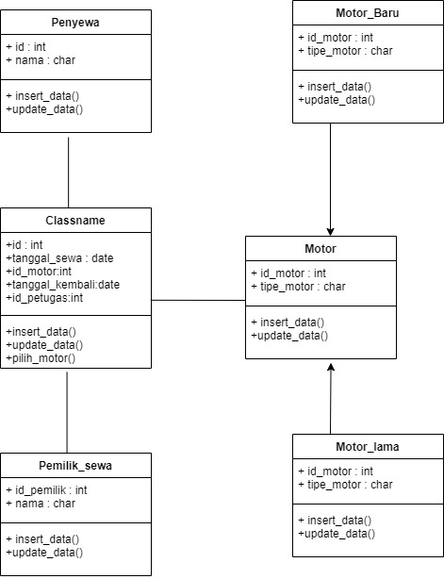
Diagram class

Slide 6
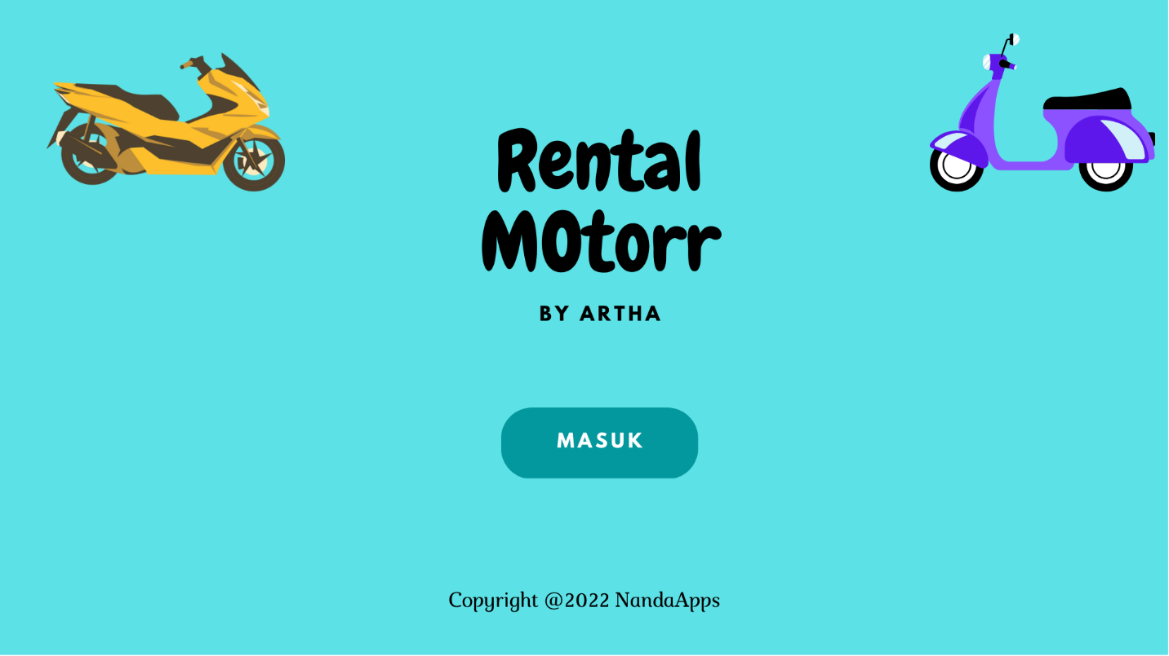
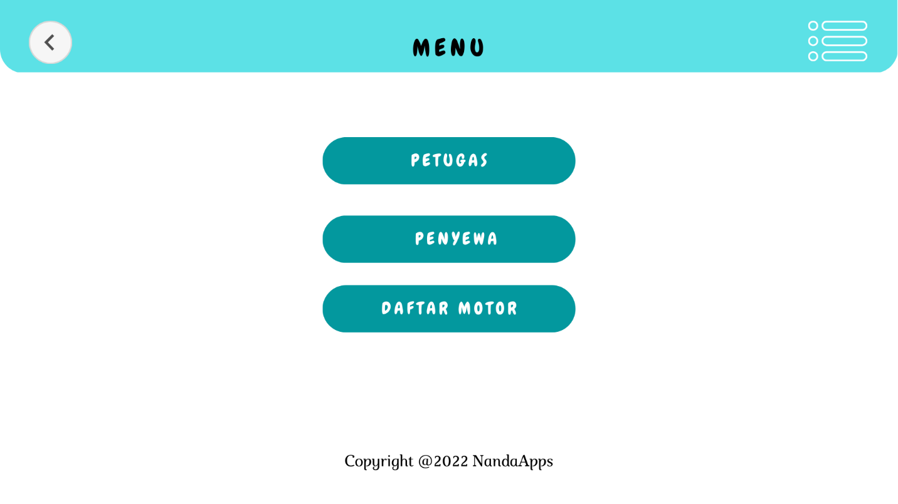
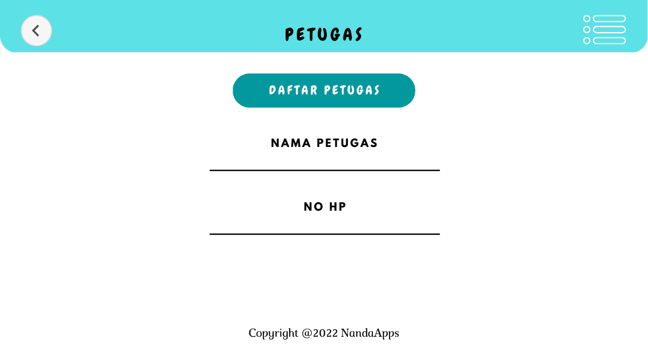
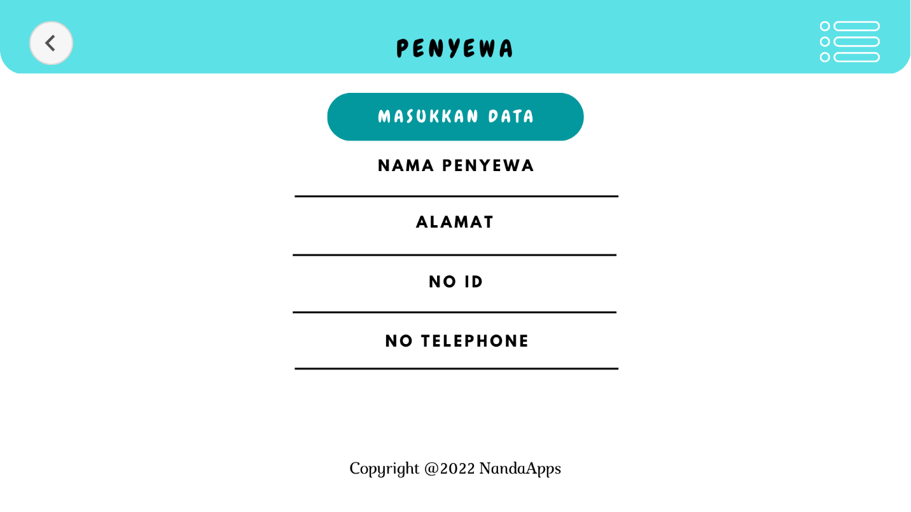
Rancangan antarmuka
Tampilan Awal Aplikasi
Tampilan Menu
Tampilan Menu Data Petugas dan Penyewa

Slide 7
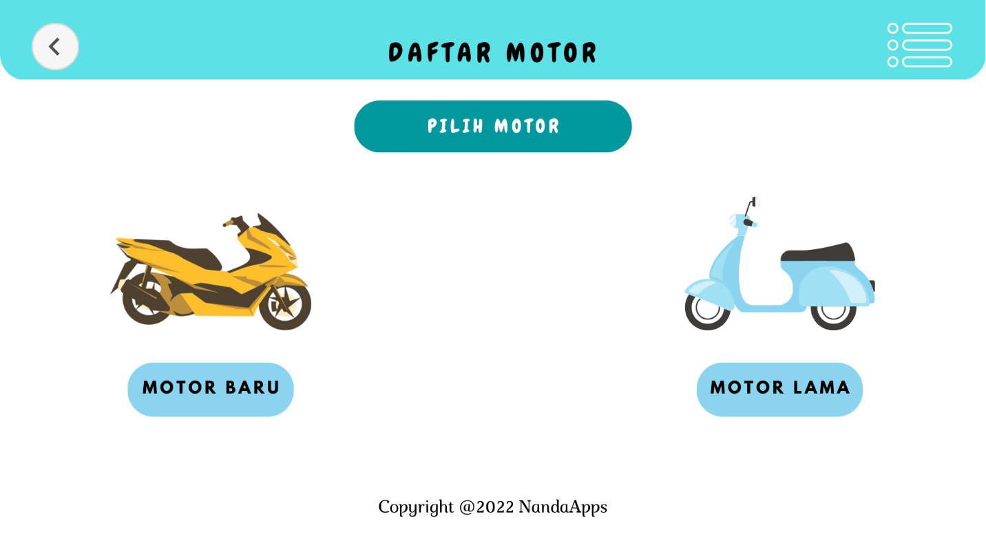
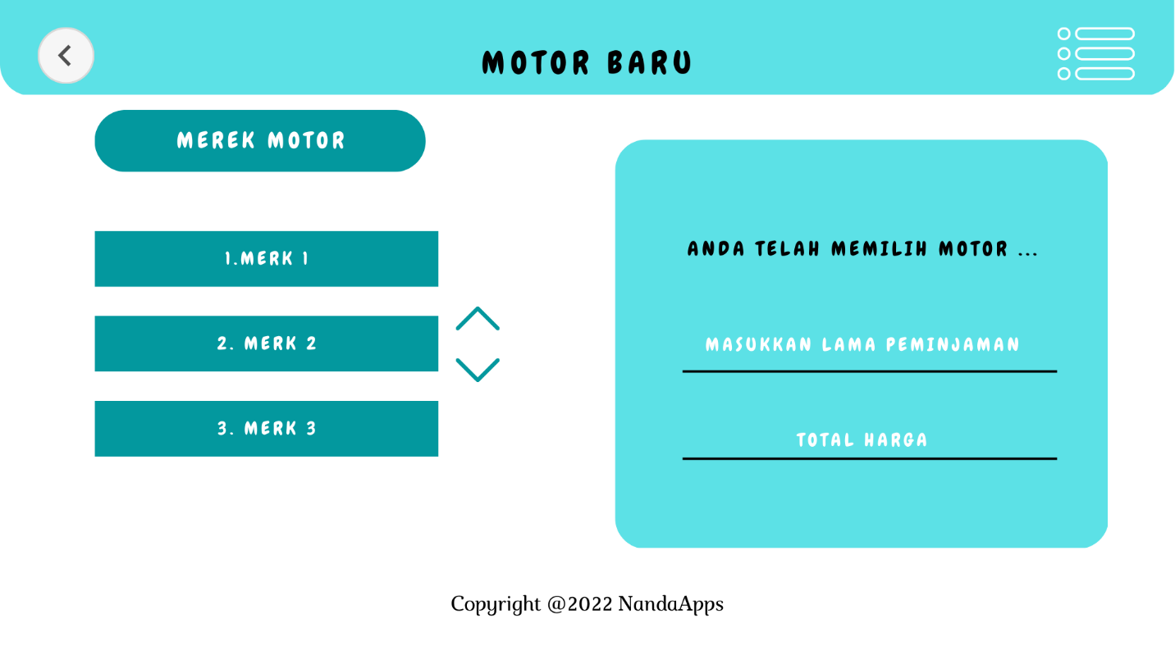

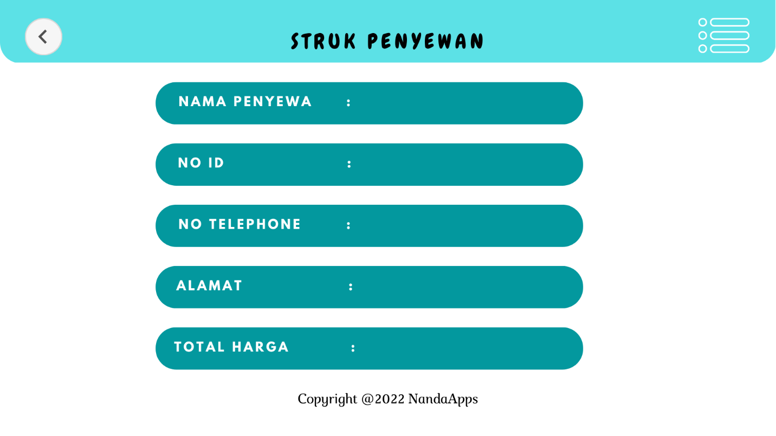
Rancangan antarmuka
Motor Baru
Motor Lama
Daftar Menu pilih Motor ada Motor Baru dan lama
Struk Pemesanan

Slide 8
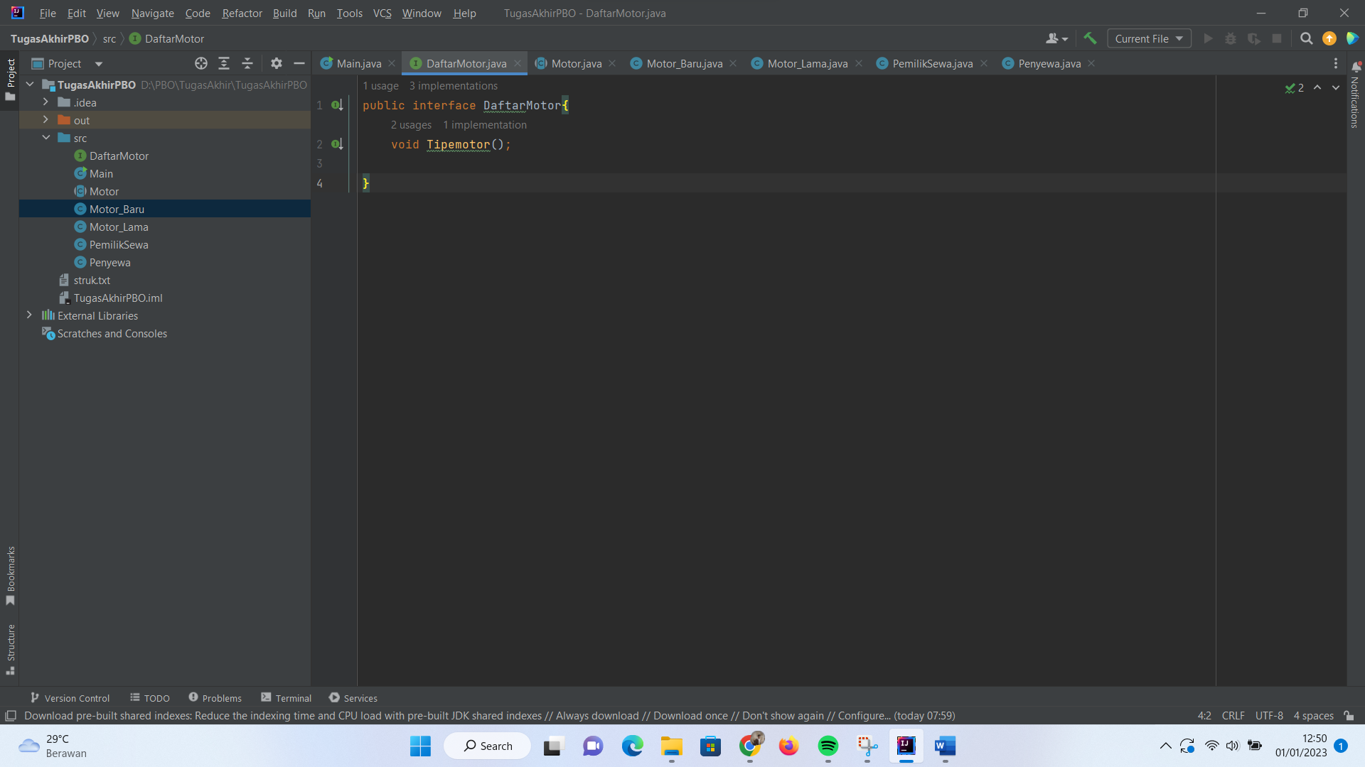
Screenshot coding di IDE
1. DaftarMotor.java (Interface)
Pada bagian ini memuat interface tipe motor.

Slide 9
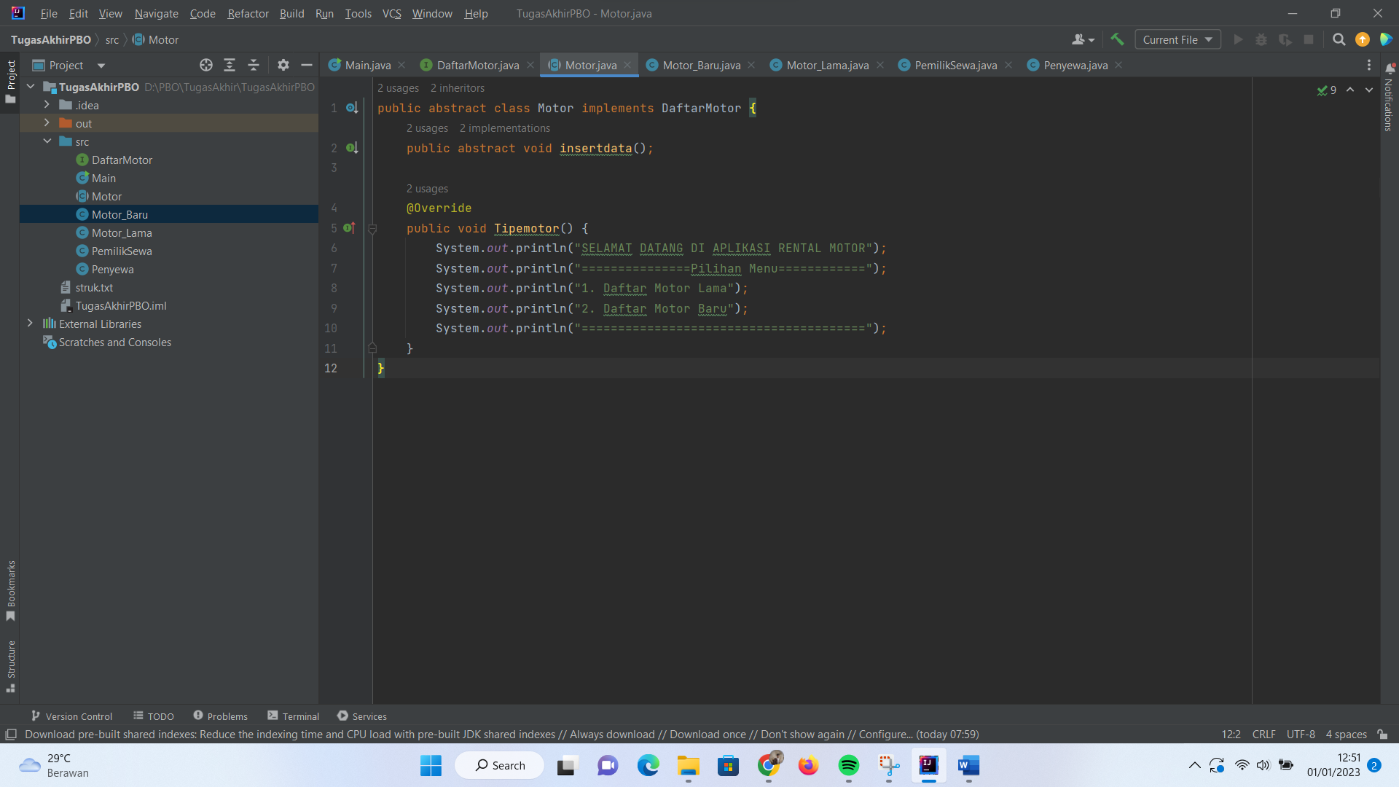
Screenshot coding di IDE
2. Motor.java (class abstrak)
Pada bagian ini merupakan class turunan dari class interface, yang dimana menampilkan menu pemilihan daftar motor baru/lama.

Slide 10
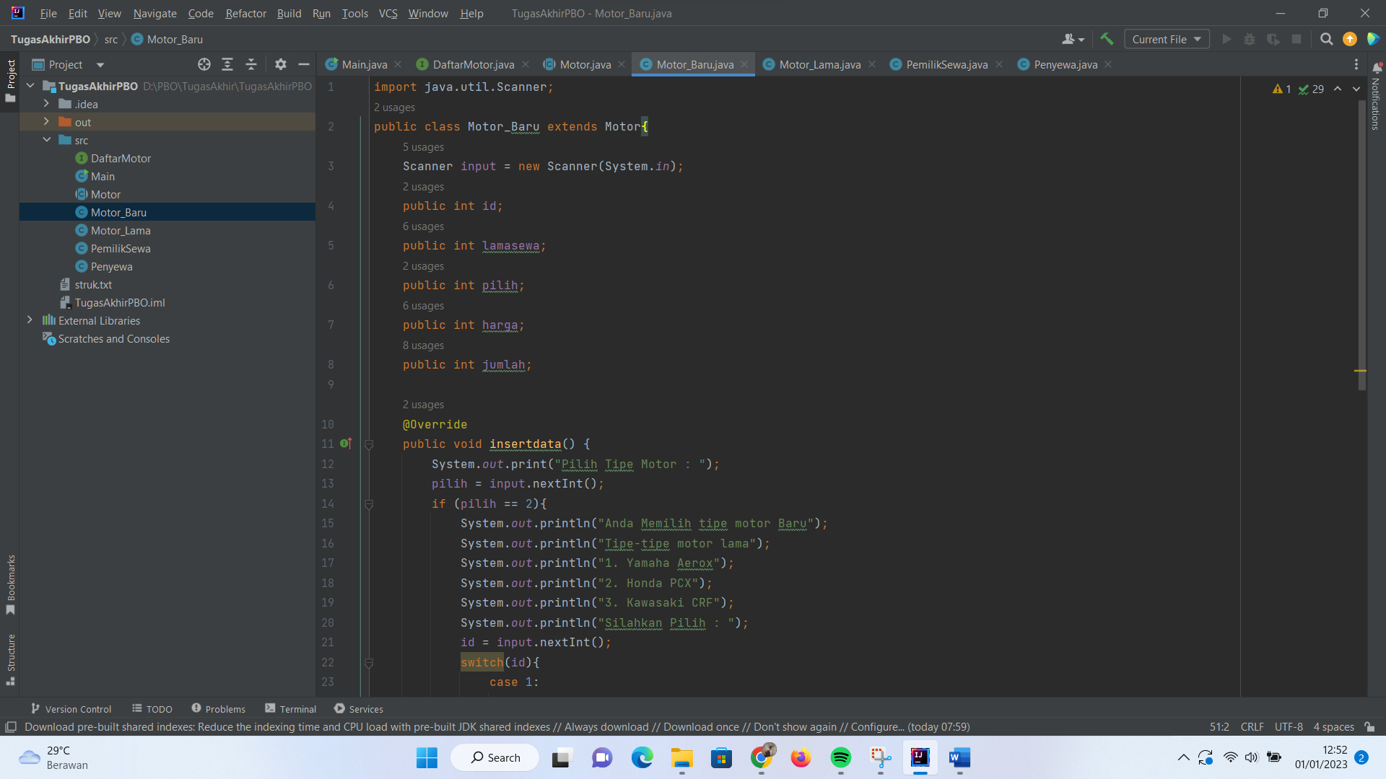
Screenshot coding di IDE
3. Motor_Baru.java (class turunan dari Motor.java)
Pada bagian ini merupakan class turunan dari Motor.java yang berisikan tipe motor baru dan akan menampilkan harga total peminjaman.

Slide 11
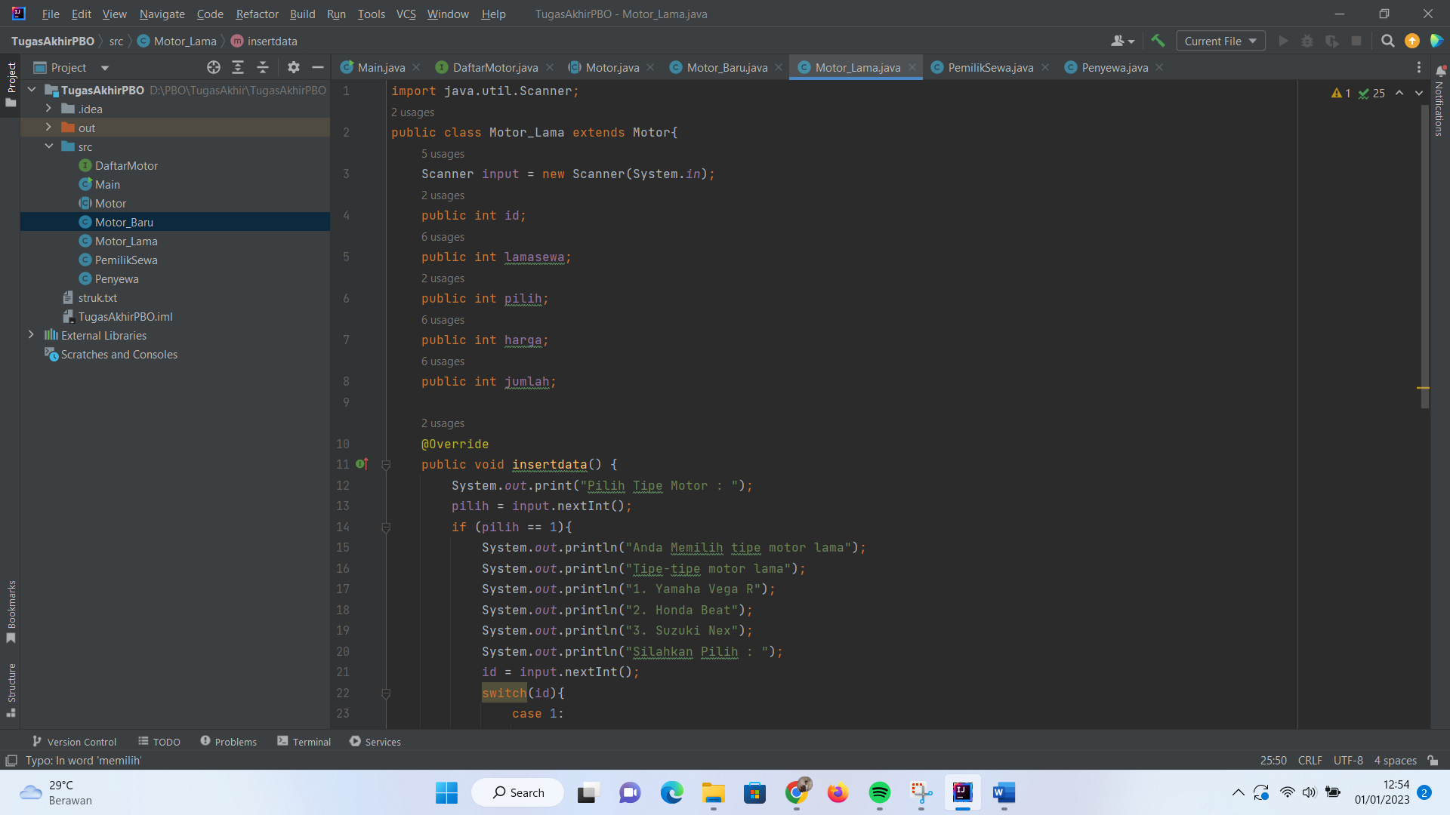
Screenshot coding di IDE
4. Motor_Lama.java (class turunan dari Motor.java)
Pada bagian ini merupakan class turunan dari Motor.java yang berisikan tipe motor lama dan akan menampilkan harga total peminjaman.

Slide 12
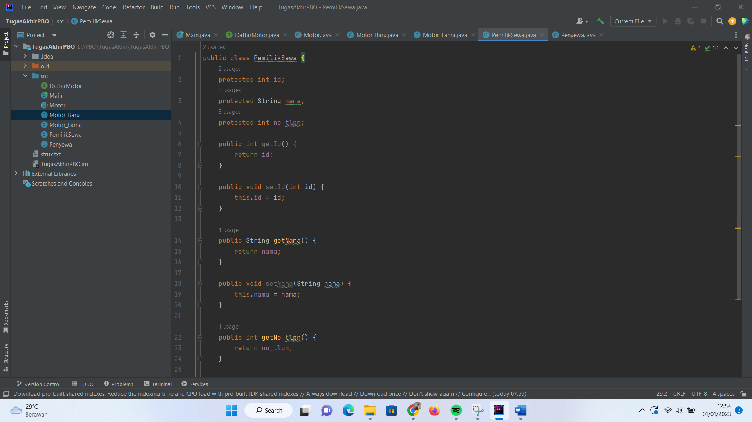
Screenshot coding di IDE
5. PemilikSewa.java (konstruktror)
Pada bagian ini merupakan konstruktor yang berrisikan interger id, string nama, no telephone, dan memuat method getther dan setther untuk di panggil di file main.java

Slide 13
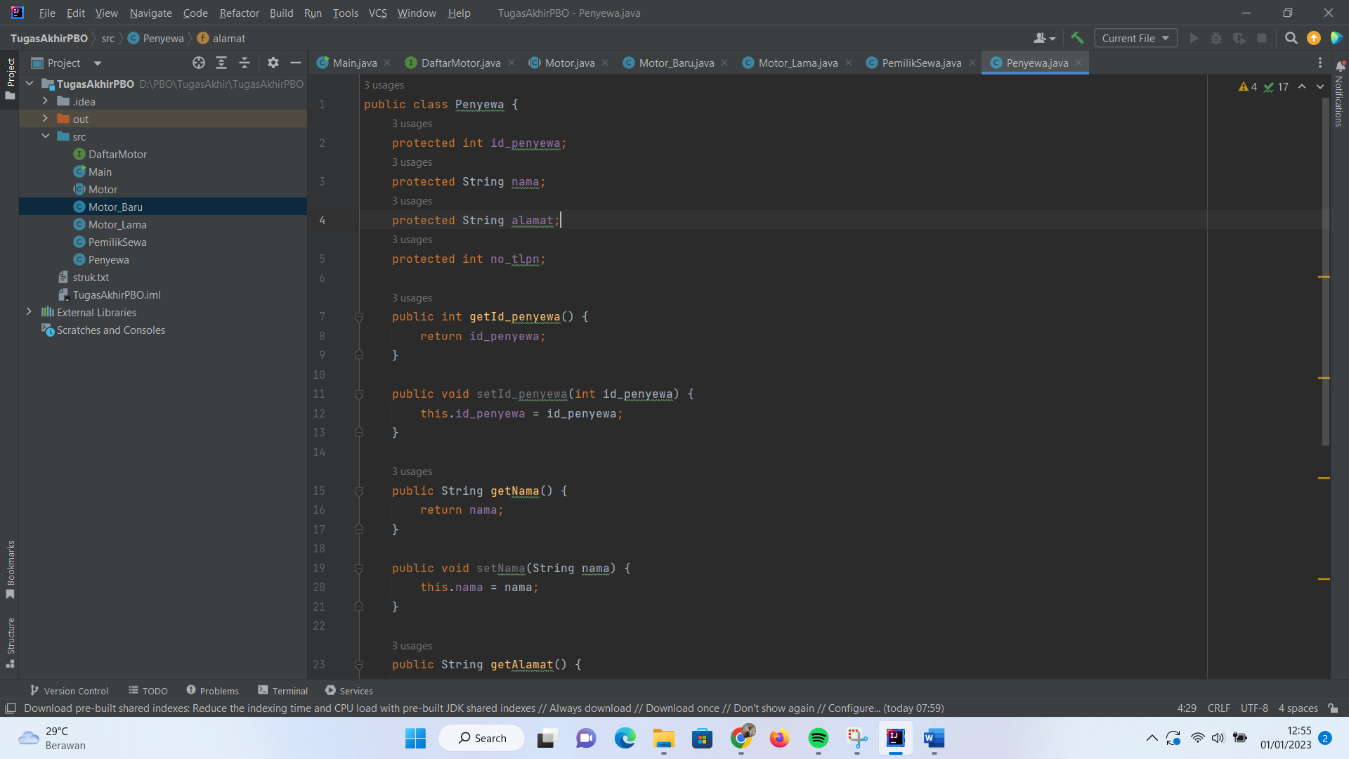
Screenshot coding di IDE
6. Penyewa.java (konstruktror)
Pada bagian ini merupakan konstruktor yang berrisikan interger id_penyewa , string nama, string alamat, no telephone, dan memuat method getther dan setther untuk di panggil di file main.java

Slide 14
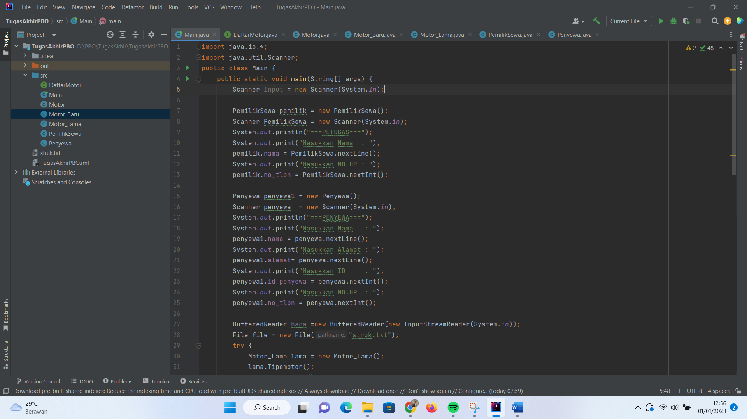
Screenshot coding di IDE
6. Main.java
Pada bagian main ini akan memanggil hasil dari class sebelumnya dan disatukan. Dan akan dilanjutkan dibuat struk di data txt.

Slide 15
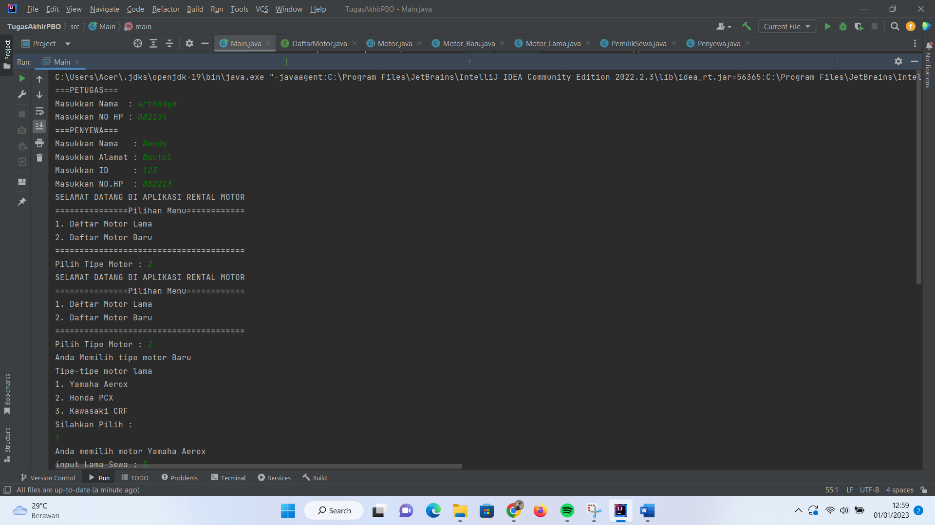
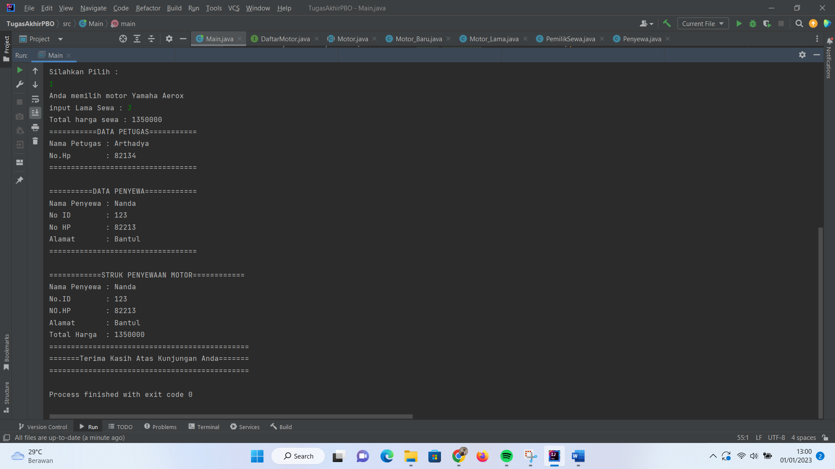
Screenshot tampilan luaran program
Luaran Output di JDK

Slide 16
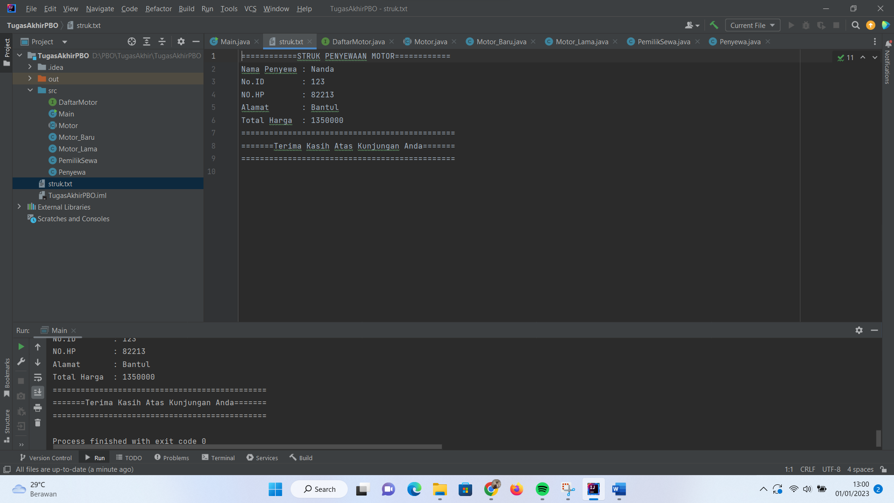
Screenshot tampilan luaran program
Luaran Output di file txt
Tampilan di file struk.txt. yang berisikan nama penyewa, nomer id, nomor telephone, alamat dan total harga.

Slide 17
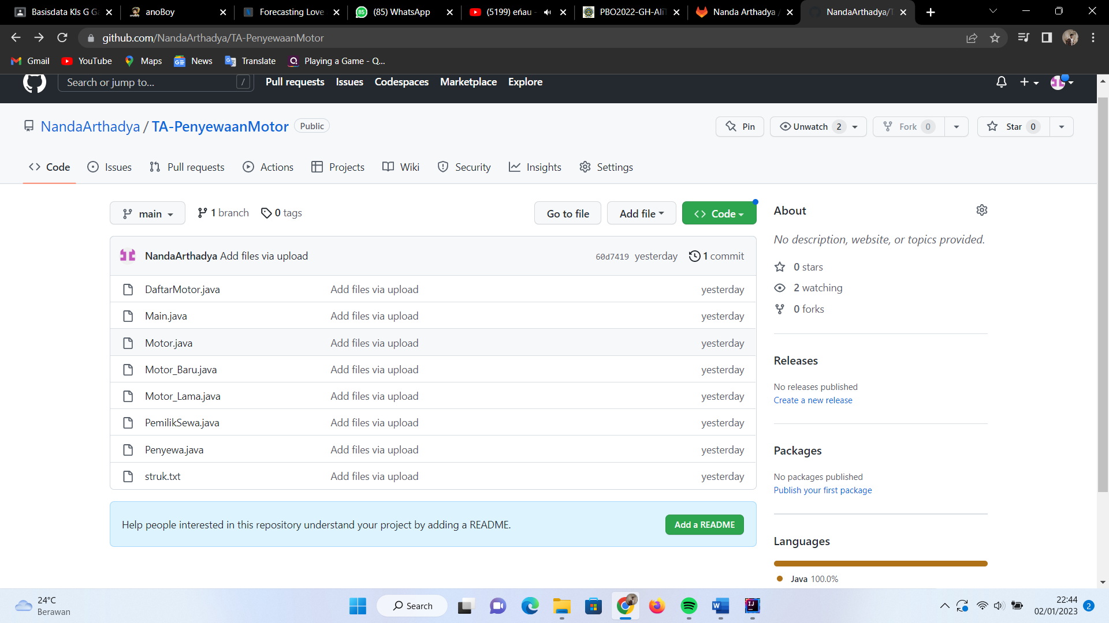
Screenshot tampilan di projek github

Slide 18
THANKS!
Do you have any questions?
nanda210008347@webmail.com
082137979329

